Slide 1

Российский государственный педагогический университет им. А. И. Герцена
Экзаменационная работа по дисциплине ИТ в физике
Выполнила студентка 1 курса ИВТ
Волкова Аня
Преподаватели: Власова Е. З.,
Гончарова С. В.
11.01.2016 г.

Slide 2
Тема экзаменационной работы
Изучение движения тела, брошенного горизонтально

Slide 3
Цель экзаменационной работы
Найти время t, которое камень был в движении, скорость V падения камня, расстояние l , которое он пролетел, угол φ, который сотавляет траектория камня с горизонтом в точке его падения на землю.
Построить график траектории движения камня, брошенного горизонтально.
Найти зависимость дальности полёта камня, брошенного горизонтально от высоты и скорости.

Slide 4
Постановка задачи
С башни высотой h = 25 м горизонтально брошен камень со скоростью ν_{x} = 15 м/с. Какое время t камень будет в движении? На каком расстоянии l от основания башни он упадёт на землю? С какой скоростью ν он упадёт на землю? Какой угол φ составит траектория камня с горизонтом в точке его падения на землю? Построить график траектории движения камня. Найти зависимость дальности полёта горизонтально брошенного камня от высоты и скорости. Решить задачу средствами электронных таблиц.

Slide 5
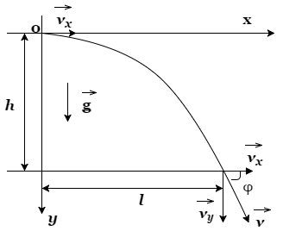
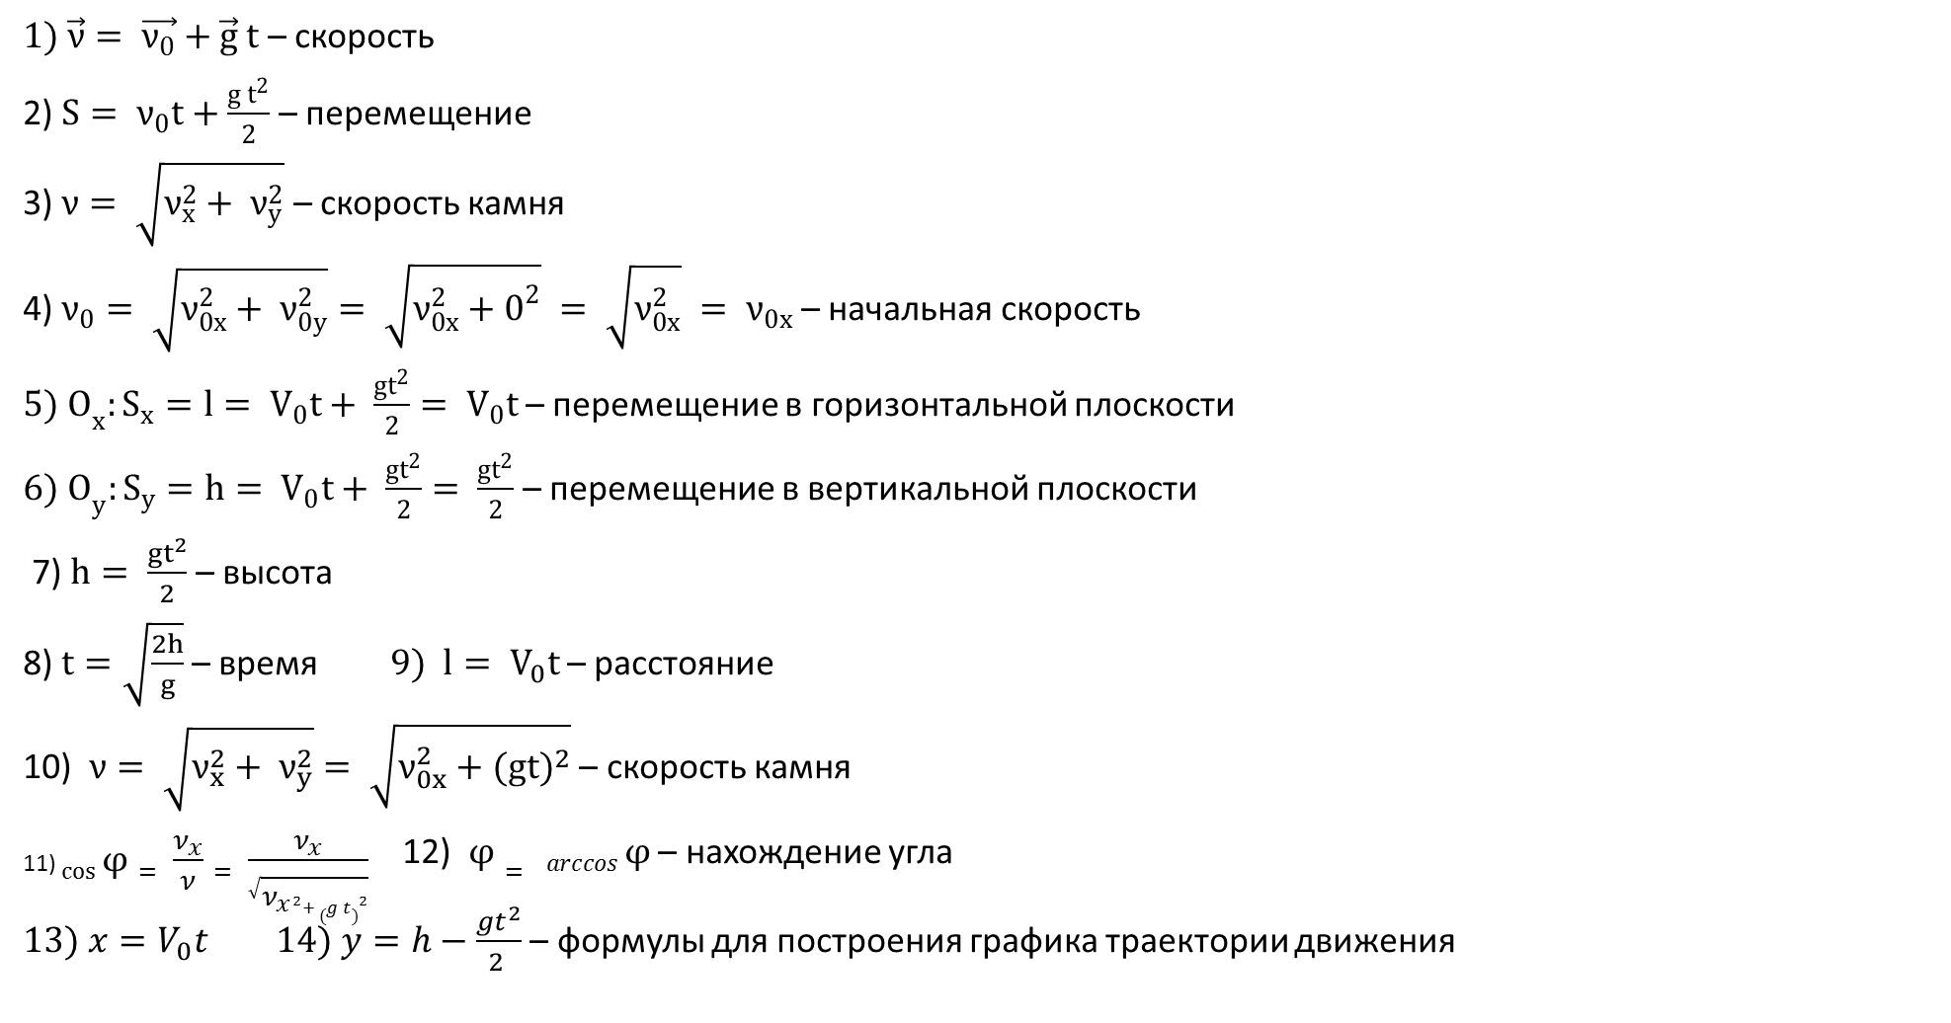
Математическая модель
$1) \vec{ν}= \vec{ν_{0}}+\vec{g} t$ – скорость
2) $S= ν_{0}t+\frac{g t^{2}}{2}$ – перемещение
3) $ν= \sqrt{ν_{x}^{2}+ ν_{y}^{2}}$ – скорость камня
4) $ν_{0}= \sqrt{ν_{0x}^{2}+ ν_{0y}^{2}}= \sqrt{ν_{0x}^{2}+0^{2}} = \sqrt{ν_{0x}^{2}} = ν_{0x}$ – начальная скорость
${5) O}_{x}:S_{x}=l= V_{0}t+ \frac{gt^{2}}{2}= V_{0}t$– перемещение в горизонтальной плоскости
${6) O}_{y}:S_{y}=h= V_{0}t+ \frac{gt^{2}}{2}= \frac{gt^{2}}{2}$ – перемещение в вертикальной плоскости
7) $h= \frac{gt^{2}}{2}$ – высота
8) $t=\sqrt{\frac{2h}{g}}$ – время $9) l= V_{0}t$– расстояние
10) $ν= \sqrt{ν_{x}^{2}+ ν_{y}^{2}}= \sqrt{ν_{0x}^{2}+(g{t)}^{2}}$ – скорость камня
₁₁₎ $\cos{φ}= \frac{ν_{x}}{ν}= \frac{ν_{x}}{\sqrt{{ν_{x}}^{2}+ {(g t)}^{2}}}$ 12) $φ= arccos φ$ – нахождение угла
$13) x=V_{0}t$ $14) y=h−\frac{gt^{2}}{2 }$ – формулы для построения графика траектории движения

Slide 6
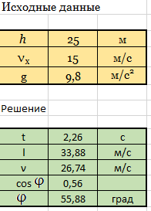
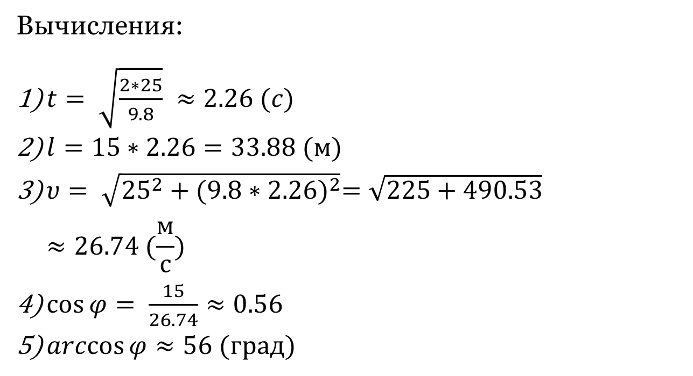
Вычисления:
$t= \sqrt{\frac{2∗25}{9.8}} ≈2.26 (c)$
$l=15∗2.26=33.88 (м)$
$υ= \sqrt{{25}^{2}+{(9.8∗2.26)}^{2}}=\sqrt{225+490.53}$ $≈26.74 (\frac{м}{с})$
$\cos{φ}= \frac{15}{26.74}≈0.56$
$\arccos{φ}≈56 (град)$

Slide 10
Вывод
На основании результатов эксперимента можно сделать вывод, что дальность полёта тела брошенного горизонтально, зависит от начальной скорости и высоты. Чем больше начальная скорость и высота, тем дальше летит тело.

